Slide 1
Μετασυλλεκτικοί Χειρισμοί Γεωργικών Προϊόντων
Ενότητα 1: Εισαγωγικές Έννοιες.
Διδάσκων: Παπαιωάννου Χρυσούλα,
Αναπληρώτρια Καθηγήτρια.
Τμήμα Τεχνολόγων Γεωπόνων.

Slide 2
Άδειες χρήσης
Το παρόν εκπαιδευτικό υλικό υπόκειται στην παρακάτω άδεια χρήσης Creative Commons (C C): Αναφορά δημιουργού (B Y), Μη εμπορική χρήση (N C), Μη τροποποίηση (N D), 3.0, Μη εισαγόμενο.
Για εκπαιδευτικό υλικό, όπως εικόνες, που υπόκειται σε άλλου τύπου άδειας χρήσης, η άδεια χρήσης αναφέρεται ρητώς.

Slide 3
Χρηματοδότηση
Το παρόν εκπαιδευτικό υλικό έχει αναπτυχθεί στα πλαίσια του εκπαιδευτικού έργου του διδάσκοντα.
Το έργο «Ανοικτά Ακαδημαϊκά Μαθήματα στο ΤΕΙ Θεσσαλίας» έχει χρηματοδοτήσει μόνο τη αναδιαμόρφωση του εκπαιδευτικού υλικού.
Το έργο υλοποιείται στο πλαίσιο του Επιχειρησιακού Προγράμματος «Εκπαίδευση και Δια Βίου Μάθηση» και συγχρηματοδοτείται από την Ευρωπαϊκή Ένωση (Ευρωπαϊκό Κοινωνικό Ταμείο) και από εθνικούς πόρους.

Slide 4
ΦΩΤΟΣΥΝΘΕΣΗ

Slide 5
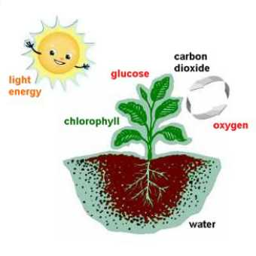
Φωτοσύνθεση:
Χλωροπλάστες
6 CO₂ + 12 H₂O C₆H₁₂O₆ + 6 O₂ + 6H₂O
Ηλιακή ενέργεια
Σύνθεση από τα πράσινα φυτά (απαραίτητη η χλωροφύλλη) οργανικών ουσιών (υδατανθράκων) από ανόργανα στοιχεία (θρεπτικά στοιχεία), παρουσία ηλιακής ενέργειας, CO_{2,} H₂O και αέρα.
Απαρχή της παραγωγής όλης της βιομάζας, των τροφών και του Ο_{2.}

Slide 6
Αναπνοή
C₆H₁₂O₆ + 6 O₂ + 6 H₂O 6 CO₂+ 12 H₂O, ΔF = 686 Kcal
Χρησιμοποίηση της ενέργειας που παράχθηκαν του φυτού, με οξείδωση της γλυκόζης ή άλλων πολυσακχαριτών με τη φωτοσύνθεση, καθώς και σύνθεση άλλων ουσιών.
Κέντρο της αναπνοής τα μιτοχόνδρια και όργανο της αναπνοής όλα τα ζώντα κύτταρα.

Slide 7
Η αναπνοή μπορεί να θεωρηθεί, ως το αντίστροφο της φωτοσύνθεσης.
?

Slide 8
Διαπνοή:
Με τη διαπνοή τα φυτά ρυθμίζουν την υδατική τους κατάσταση
Είναι η αποβολή νερού με εξάτμιση από τα φύλλα, διαμέσου των στοματίων της επιδερμίδας.
Χρειάζεται ηλιακή ενέργεια.

Slide 9
ΧΡΕΙΑΖΟΝΤΑΙ ΣΤΟΙΧΕΙΑ ΑΠΟ ΤΗ ΦΥΣΙΟΛΟΓΙΑ ΤΩΝ ΦΥΤΩΝ ΔΙΟΤΙ:
Τα όργανα που λειτουργούν ως αποθηκευτικοί ιστοί
(κόνδυλοι πατάτας, κρεμμύδια κ.α.)
συμπεριφέρονται τελείως διαφορετικά από τα φυλλώδη λαχανικά
(μαρούλια, σπανάκι κ.α.)

Slide 10
Η δομή και η σύσταση των οπωροκηπευτικών
Η δομή και η σύσταση των οπωροκηπευτικών δεν είναι μια σταθερή κατάσταση αλλά μεταβάλλεται συνεχώς
π.χ. απόθεση λιγνίνης, απώλειες φυσικών κηρών, διάσπαση της χλωροφύλλης κ.α

Slide 11
Σε επίπεδο κυττάρων:
συμβαίνουν ακόμα πιο δραστικές μεταβολές που εμφανίζονται με μεγαλύτερη ένταση
καθώς τα προϊόντα πλησιάζουν στο στάδιο του γηρασμού.
Ο έλεγχος των μεταβολών αυτών είναι απαραίτητη προϋπόθεση για την επιτυχημένη συντήρηση των Ο/Κ

Slide 12
Κατηγορίες (1/2)
τα οπωροκηπευτικά προϊόντα είναι είτε
φυτικά όργανα
ή
ολόκληρα φυτά
τα οποία έχουν μεγάλη διαφοροποίηση των μορφολογικών τους χαρακτηριστικών

Slide 13
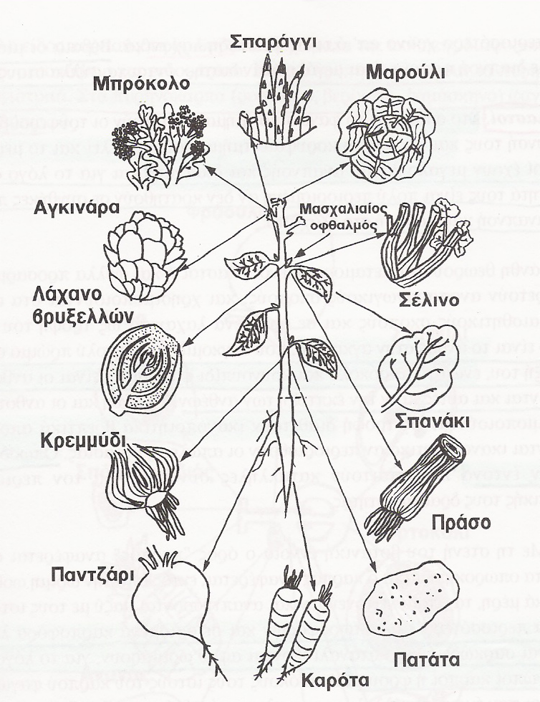
Κατηγορίες (2/2)
ανάλογα με το εδώδιμο φυτικό διακρίνονται σε 3 κατηγορίες:
α) σπέρματα και λοβοί, στους οποίους εδώδιμο τμήμα είναι τα σπέρματα.
β) βολβώδη, ριζώδη και κονδυλώδη, στα οποία εδώδιμο είναι συνήθως το υπόγειο τμήμα του φυτού.
γ) φυλλώδη, ανθώδη και καρποφόρα λαχανικά, στα οποία εδώδιμο τμήμα είναι διάφορα υπέργεια βλαστικά ή αναπαραγωγικά μέρη.

Slide 14
Φυλλώδη Λαχανικά
Τα περισσότερα φυλλώδη λαχανικά έχουν πλατύ φύλλο με μέτριο έως μεγάλο μέγεθος (σπανάκι, μαρούλι και λάχανο), ενώ σε άλλα χρησιμοποιείται περισσότερο ο μίσχος για τροφή (π.χ. σέλινο).

Slide 15
Νεαροί βλαστοί
Π.χ στο σπαράγγι το εδώδιμο τμήμα είναι οι τρυφεροί βλαστοί πριν τη σκλήρυνση και κυρίως το κορυφαίο τμήμα που αποτελεί και το μερίστωμα.

Slide 16
Άνθη
Εδώδιμο τμήμα είναι το άνθος, όπως π.χ. η αγκινάρα, που συγκομίζεται σε πολύ πρώιμο στάδιο, ενώ στο μπρόκολο και στο κουνουπίδι το εδώδιμο τμήμα είναι η ταξιανθία.

Slide 17
Καρποί
Στα περισσότερα είδη οπωροφόρων και σε ορισμένα καρποφόρα λαχανικά οι καρποί είναι σαρκώδεις και καταναλώνονται αφού ωριμάσουν, για τον λόγο αυτό ονομάζονται νωπά οπωροκηπευτικά.

Slide 18
Υπόγεια φυτικά μέρη
Είναι συνήθως οι κόνδυλοι (π.χ. πατάτα) και τα ριζώματα (π.χ. καρότα, παντζάρια, ραπανάκια).

Slide 19
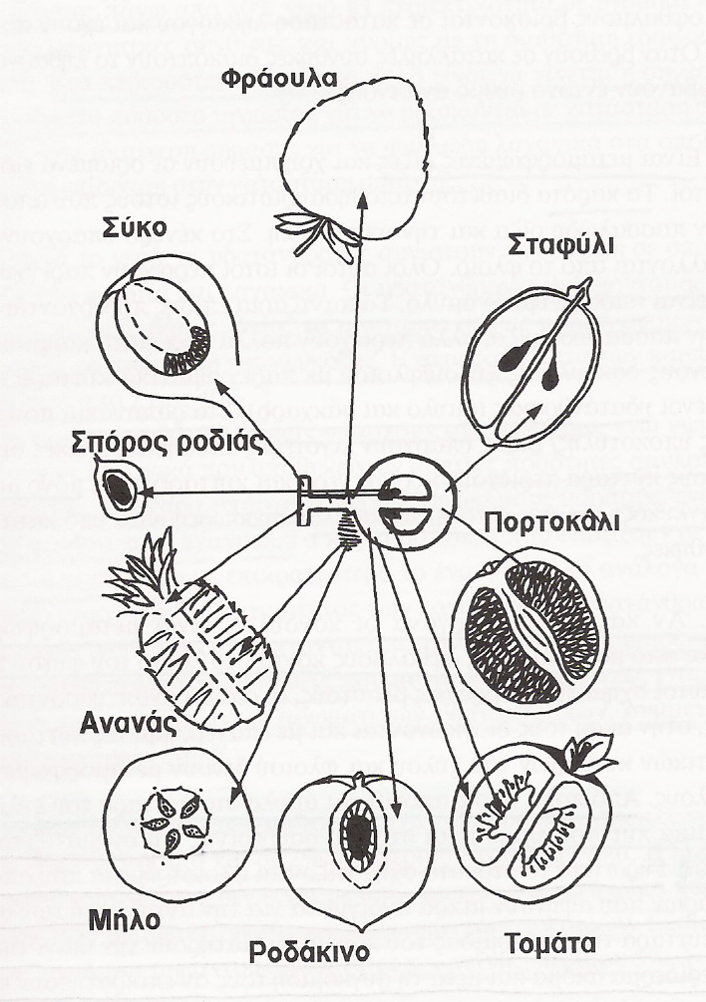
Στους σαρκώδεις καρπούς
το εδώδιμο τμήμα μπορεί να προέρχεται από:
τον ύπερο ή
τους γειτονικούς με την ωοθήκη ιστούς (αβοκάντο, μπανάνα, ακτινίδιο ή
τα τοιχώματα της ωοθήκης που διαφοροποιούνται σε εξωκάρπιο, μεσοκάρπιο και ενδοκάρπιο, ή
ο πυρήνας οπότε υπάρχουν πυρηνόκαρπα, όπως η ελιά ή τα φιστίκια, ή πυρηνόκαρπα όπως ροδάκινο, βερίκοκο, δαμάσκηνο εδώδιμο τμήμα είναι το μεσοκάρπιο.

Slide 20
Ταξινόμηση
Ο καλύτερος τρόπος ταξινόμησης Ο/Κ για σωστή μετασυλλεκτική μεταχείριση είναι :
ανάλογα με το είδος του φυτικού οργάνου
και
το στάδιο ανάπτυξης

Slide 21
Χημική σύσταση O/K και σπόρων (1/3)
1) Περιεκτικότητα σε νερό:
μεγάλη περιεκτικότητα (αγγούρια, μαρούλια έχουν υγρασία 95%) και μεσαία περιεκτικότητα (αμυλώδη λαχανικά π.χ. 50% στους κονδύλους πατάτας).
2) Περιεκτικότητα σε υδατάνθρακες:
2η σε σπουδαιότητα κατηγορία ουσιών (σάκχαρα, γλυκόζη) και κυμαίνεται από 2 έως 40%. Σημαντικό τμήμα της περιεκτ. λαχανικών σε υδατάνθρακες βρίσκεται σε μορφή ινών που δεν πέπτονται από τον άνθρωπο:
(κυτταρίνη, ημικυτταρίνη, πηκτίνη = ενώσεις που συνιστούν τις φυτικές ίνες και
λιγνίνη = είναι μια άλλη μορφή ενώσεων αρωματικών υδατανθράκων που συμμετέχει επίσης στην κατασκευή των φυτικών ινών).

Slide 22
Χημική σύσταση O/K και σπόρων (2/3)
3) Πρωτεΐνη:
Τα Ο/Κ περιέχουν μικρές ποσότητες πρωτεΐνης =1% τα φρούτα, 2% στα περισσότερα λαχανικά εκτός από τα ψυχανθή (δηλ τα όσπρια : φακή, κουκιά, ρεβίθιa, φασόλια καθώς και τα χαρούπια η μηδική και το τριφύλλι) τα οποία περιέχουν σημαντικές ποσότητες πρωτεΐνης, περίπου 5%.
4) Λιπίδια:
Τα λιπίδια αποτελούν επίσης ένα μικρό ποσοστό (1%), των Ο/Κ με εξαίρεση το αβοκάντο και την ελιά (15% έως 20%).

Slide 23
Χημική σύσταση O/K και σπόρων (3/3)
5) Οργανικά οξέα:
Τα περισσότερα Ο/Κ περιέχουν επαρκείς ποσότητες οργανικών οξέων. Τα επικρατέστερα οξέα στα οπωροκηπευτικά είναι συνήθως το κιτρικό και το μηλικό.
Άλλα οργανικά οξέα βρίσκονται σε ορισμένα προϊόντα όπως τρυγικό οξύ στα σταφύλια, οξαλικό οξύ στο σπανάκι και ισοκιτρικό στα φραγκοστάφυλα.
6) Βιταμίνες και ανόργανα άλατα:
Τα Ό/Κ είναι πλούσιες πηγές βιταμινών (κυρίως Α, C) και φολικού οξέως καθώς και ανόργανων αλάτων (Πλούσια σε βιταμίνη C είναι όλα τα λαχανικά (πιπεριές, μπρόκολα, κουνουπίδια) και τα φρούτα (ακτινίδια, φράουλες, πορτοκάλια).
Τα περισσότερα λαχανικά και ορισμένα φρούτα είναι πλούσια σε βιταμίνη Α που περιέχεται σε μεγάλες ποσότητες στα φύλλα, τους καρπούς (τομάτες, πιπεριές) ή τις σαρκώδεις ρίζες (καρότα).

Slide 24
Ερώτηση:
?
Γιατί η παραγωγή του CO₂
σε έναν χώρο αποθήκευσης γ.π.
είναι ένας δείκτης
του μεγέθους των απωλειών
της ξηράς ουσίας,
δηλαδή της χειροτέρευσης της ποιότητας του προϊόντος;

Slide 25
Απάντηση
Υπάρχουν πίνακες με τα μέγιστα ποσοστά υγρασίας διαφόρων σπόρων
για ασφαλή αποθήκευση.
Ακόμη όμως και με αυτά τα ποσοστά είναι δυνατό να καταστραφεί το προϊόν κάτω από ορισμένες συνθήκες.

Slide 26
Όμως :
Οι μεταβολές της θερμοκρασίας μπορεί να δημιουργήσουν ρεύματα του αέρα μέσα στη μάζα του προϊόντος, τα οποία συγκεντρώνουν τη διάχυτη υγρασία
σε ορισμένα σημεία
και την αποθέτουν στην επιφάνεια των σπόρων αυξάνοντας σημαντικά την υγρασία τους.
Τέτοιες καταστάσεις έχουν παρατηρηθεί σε μεγάλα κυλινδρικά σιλό αποθήκευσης.

Slide 27
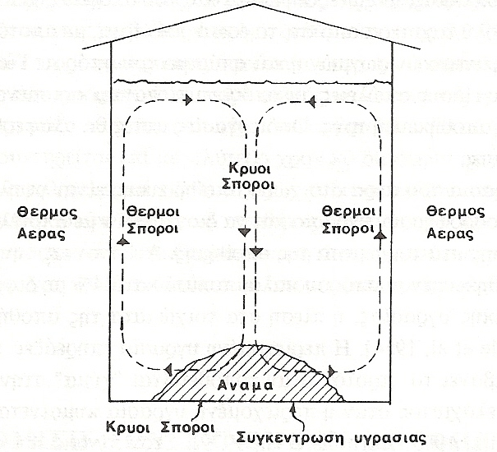
Σχηματικά

Slide 28
Στεγανότητα αποθήκης
Η καταστροφή του προϊόντος μπορεί να γίνει και με την είσοδο νερού από το περιβάλλον (βροχή, χιόνι, απορρέοντα νερά).
Για τον λόγο αυτό
η
στεγανότητα
της αποθήκης
είναι
θεμελιώδης παράγων
για την προστασία του προϊόντος.

Slide 29
Θερμομόνωση αποθηκών
?
Γιατί απαγορεύεται η χρήση θερμομόνωσης στις αποθήκες γεωργικών προϊόντων

Slide 30
Απομάκρυνση Υγρασίας
Όταν η απομάκρυνση της υγρασίας από τους σπόρους γίνει με αέρα υψηλής θερμοκρασίας,
η εξωτερική επιφάνεια του σπόρου ξηραίνεται και συρρικνώνεται πολύ ταχύτερα από ότι το εσωτερικό τους, με αποτέλεσμα
τη δημιουργία επιφανειακών ρωγμών ή σπάσιμο του σπόρου.
Για να αποφευχθούν τέτοιου είδους απώλειες,
οι σπόροι υφίστανται ορισμένες διεργασίες πριν από την αποθήκευσή τους (ξήρανση).

Slide 31
Αν το προϊόν συγκομίζεται στο στάδιο της άριστης ποιότητας για κατανάλωση
(ή κοντά σ’ αυτό, όπου έχουμε γρήγορες αλλαγές)
ένας υψηλός ρυθμός αναπνοής γρήγορο ρυθμό καταστροφής δηλ. υψηλός βαθμός φθαρτότητας
συνεχίζεται…

Slide 32
Άρα πρέπει να συγκομίζεται:
στο στάδιο της άριστης ποιότητας για συγκομιδή!

Slide 33
Μέτρηση αναπνοής Ο/Κ
?
Πως μετριέται η αναπνοή των Ο/Κ
σε ένα χώρο συντήρησης

Slide 34
Η αναπνοή μετριέται
με την ποσότητα (σε βάρος ή όγκο) του εκλυόμενου CO₂ ή του καταναλισκόμενου O₂ ανά χιλιόγραμμο βάρους προϊόντος και ανά ώρα.
Ένταση αναπνοής =

Slide 35
Ερώτηση : αναπνέουν το ίδιο?
?
Αναπνέουν
το ίδιο όλα τα Ο/Κ

Slide 36
Ρυθμός αναπνοής σε φρούτα και λαχανικά.
Φρούτα & Λαχανικά | Ρυθμός αναπνοής στους 15 ^{ο}C (ML CO₂ / kg * h)
Φ ρ ο ύ τ ο
Μπανάνα (πράσινη) | 45
Μπανάνα (ώριμη για κατανάλωση) | 200
Λεμόνι | 20
Πορτοκάλι | 20
Λ α χ α ν ι κ ό
Φασόλι | 250
Λάχανο | 32
Καρότο | 45
Μαρούλι | 200
Μπιζέλι | 260
Πατάτα | 8

Slide 37
Χρόνος Συντήρησης
?
Ποιο στοιχείο καθορίζει την
αλλαγή
στον χρόνο συντήρησης
των Ο/Κ

Slide 38
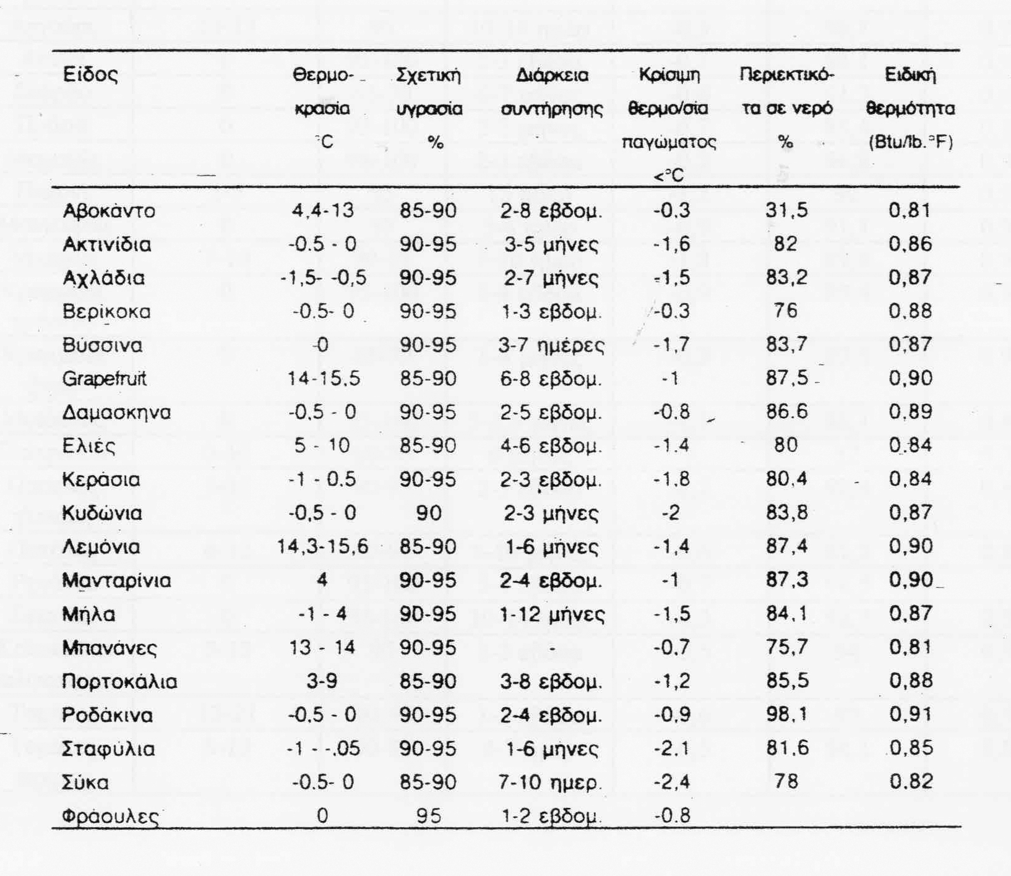
Πίνακας με είδη και διάρκεια συντήρησης.

Slide 39
Τέλος ενότητας
Επεξεργασία υλικού:
Μέγας Χρήστος

